Slide 1

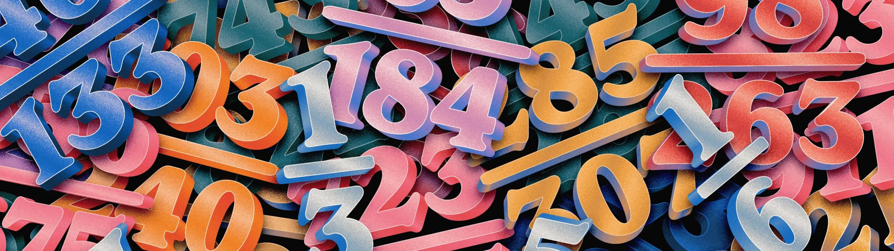
Objetivo de aprendizaje
Comprender conceptos básicos del conjunto de los números complejos.

Slide 2




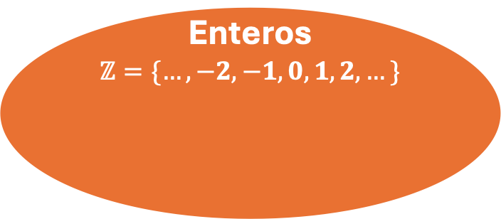

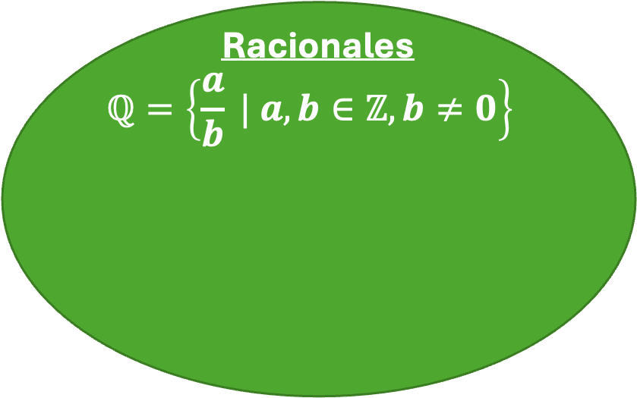



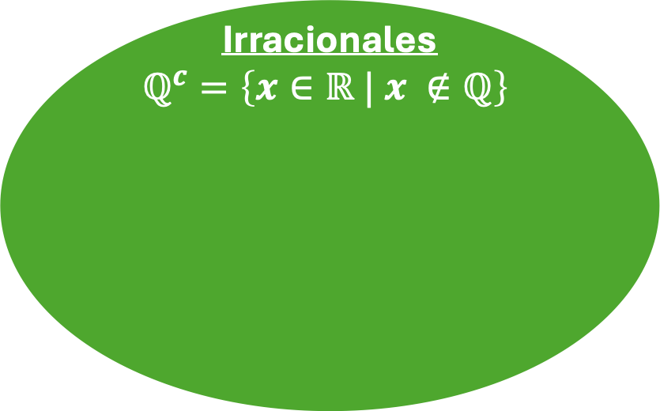

Conjuntos numéricos
Reales
$$ℝ=ℚ∪ℚ^{c}$$
Racionales
$$ℚ=\left\{\frac{a}{b} | a,b∈ℤ, b≠0\right\}$$
Irracionales
$$ℚ^{c}=\left\{x∈ℝ | x ∉ℚ\right\}$$
Enteros
$$ℤ=\{…,−2,−1,0,1,2,…\}$$
$$\sqrt{7}$$
$$\sqrt{3}$$
$$℮$$
$$π$$
Naturales
$$ℕ=\{1,2,3,…\}$$
$$1,45414563…$$
Notes:
Aclarar que en realidad no hay nada entre los racionales y los irracionales, que es solo una manera de representarlos para que se comprenda que los reales incluyen a los racionales y a los irracionales.

Slide 3



Números complejos
¿Cómo surgen?
Hay ecuaciones algebraicas que no se pueden resolver en los números reales…
$$x^{2}+1=0$$
Problema
¿Qué número real satisface $x^{2}=−1$?
Conclusión
En general, no hay números reales cuyo cuadrado sea un número negativo.

Slide 4

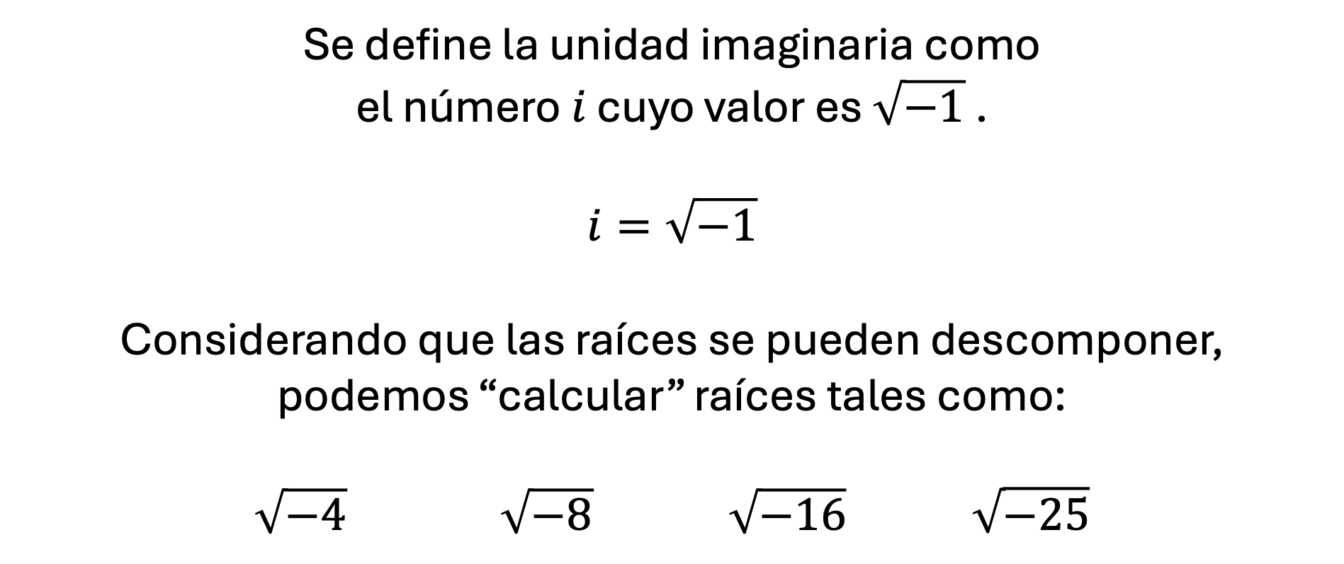
Concepto
Unidad imaginaria
Se define la unidad imaginaria como
el número $i$ cuyo valor es $\sqrt{−1}$.
$$i=\sqrt{−1}$$
Considerando que las raíces se pueden descomponer, podemos “calcular” raíces tales como:
$\sqrt{−4}$ $\sqrt{−8}$ $\sqrt{−16}$ $\sqrt{−25}$

Slide 5
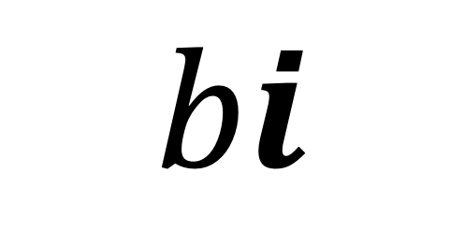
Concepto
Número imaginario
Un número imaginario es cualquier número de la forma $bi$.
$$bi$$
Número real
Unidad imaginaria

Slide 6
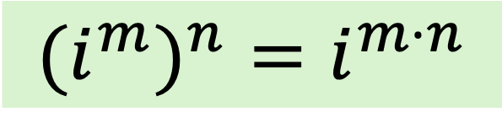
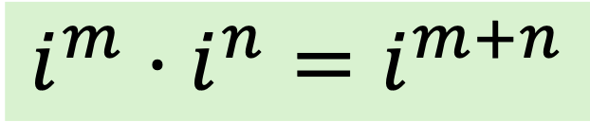

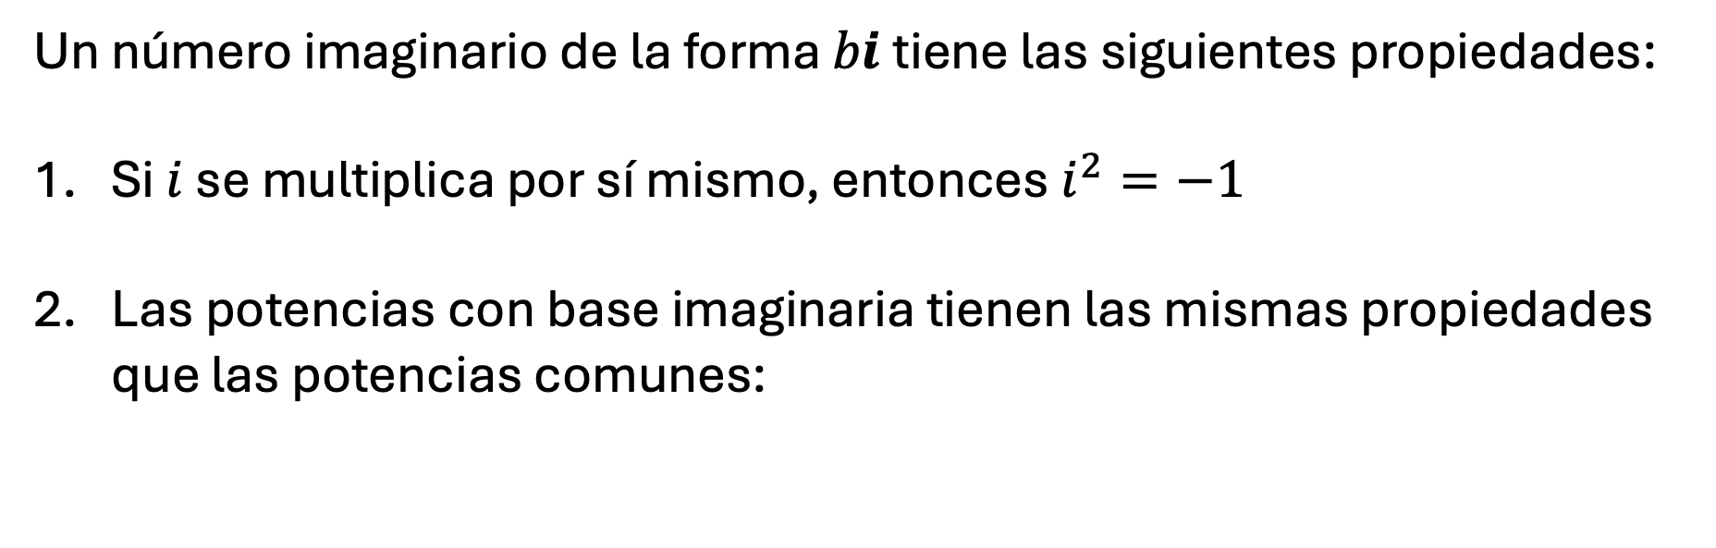
Propiedades de los números imaginarios
Un número imaginario de la forma $bi$ tiene las siguientes propiedades:
Si $i$ se multiplica por sí mismo, entonces $i^{2}=−1$
Las potencias con base imaginaria tienen las mismas propiedades que las potencias comunes:
$$i^{0}=1$$
$$i^{m}⋅i^{n}=i^{m+n}$$
$${{(i}^{m})}^{n}=i^{m⋅n}$$

Slide 7
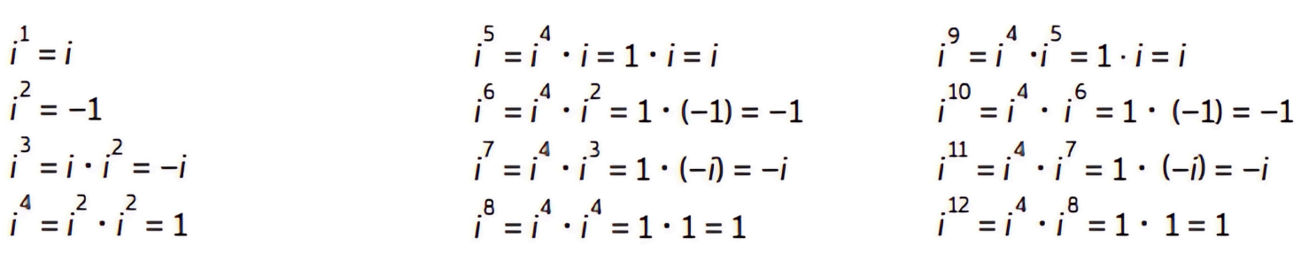
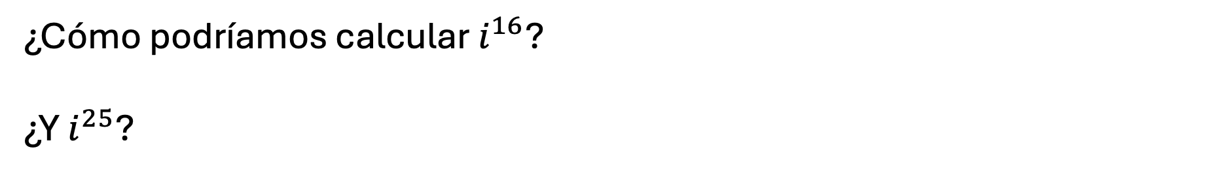

Potencias de base $i$
Antes de continuar, nos detendremos a analizar la siguiente secuencia:
¿Cómo podríamos calcular $i^{16}$?
¿Y $i^{25}$?

Slide 8
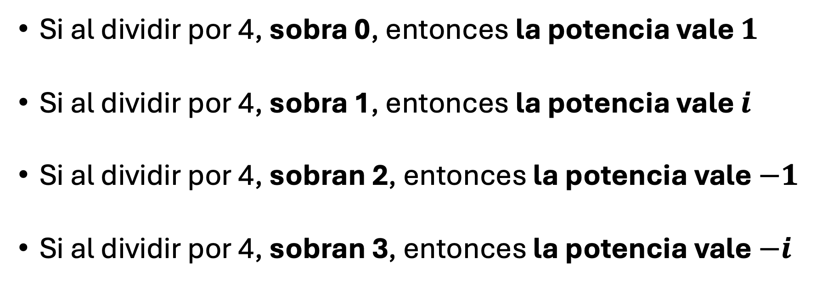

Resumen
Potencias de base $i$
En simple, considerando solo el exponente…
Si al dividir por 4, sobra 0, entonces la potencia vale $1$
Si al dividir por 4, sobra 1, entonces la potencia vale $i$
Si al dividir por 4, sobran 2, entonces la potencia vale $−1$
Si al dividir por 4, sobran 3, entonces la potencia vale $−i$

Slide 9
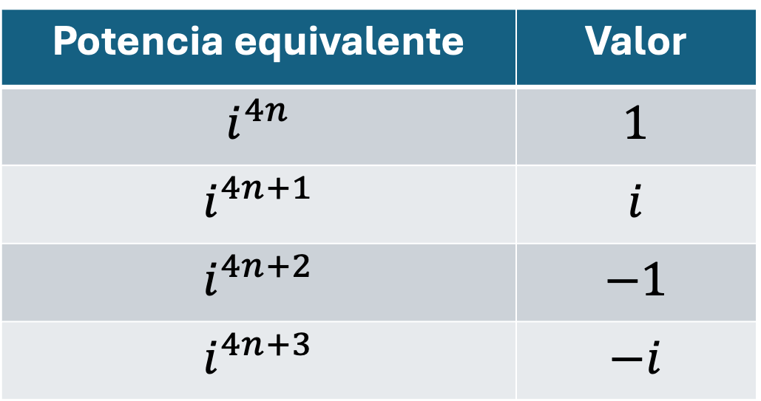
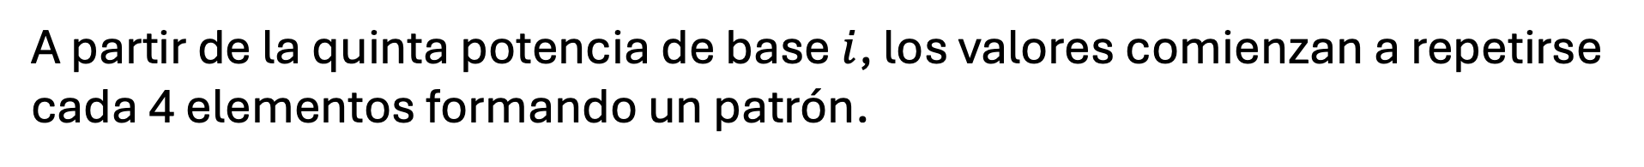

Resumen
Potencias de base $i$
A partir de la quinta potencia de base $i$, los valores comienzan a repetirse cada 4 elementos formando un patrón.
Potencia equivalente | Valor
$$i^{4n}$$ | $$1$$
$$i^{4n+1}$$ | $$i$$
$$i^{4n+2}$$ | $$−1$$
$$i^{4n+3}$$ | $$−i$$

Slide 10
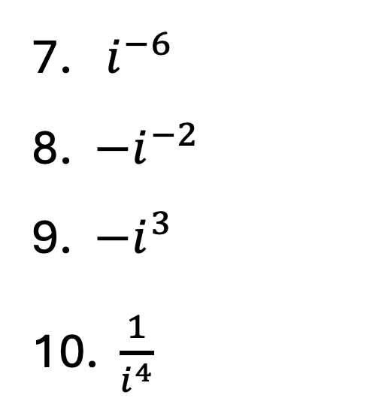
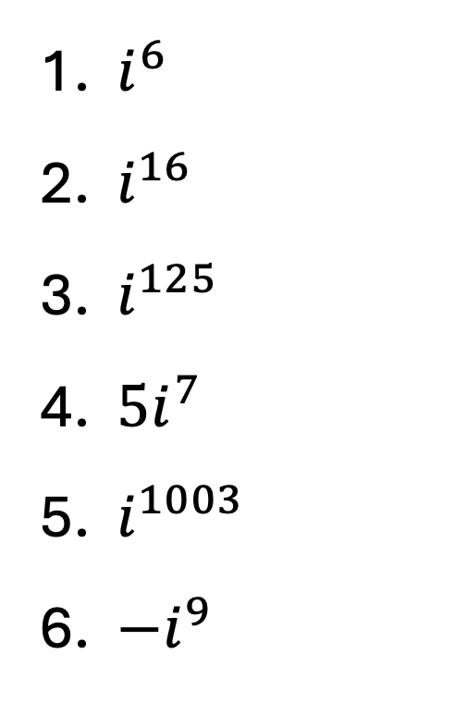
Práctica
Actividad 1
Calcule las siguientes potencias de i:
$i^{6}$
$i^{16}$
$i^{125}$
$5i^{7}$
$i^{1003}$
$−i^{9}$
$i^{−6}$
$−i^{−2}$
${−i}^{3}$
$\frac{1}{i^{4}}$

Slide 11
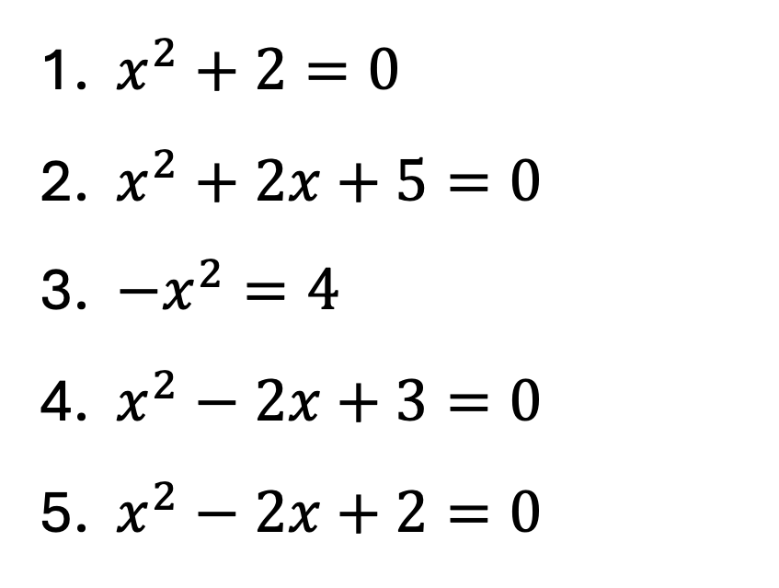
Ejemplos
Resolver ecuaciones cuadráticas
Resuelva las siguientes ecuaciones cuadráticas:
$x^{2}+2=0$
$x^{2}+2x+5=0$
$−x^{2}=4$
$x^{2}−2x+3=0$
$x^{2}−2x+2=0$

Slide 12

Objetivo de aprendizaje
Determinar el valor de una expresión con números imaginarios.

Slide 13
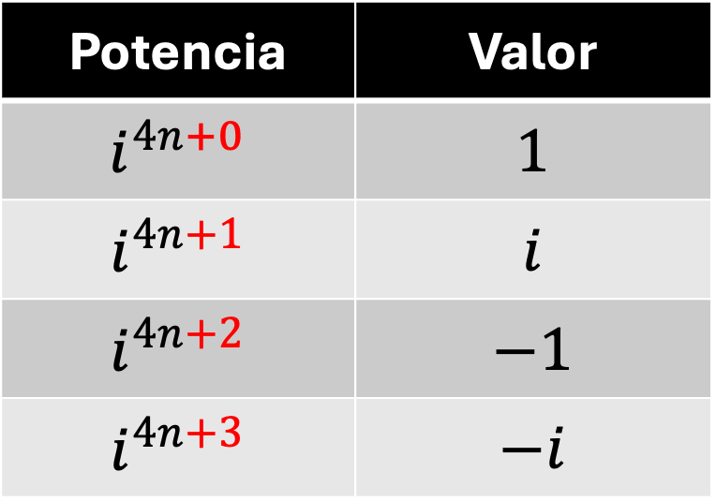
Resumen
Potencias de base $i$
A partir de la quinta potencia de base $i$, los valores comienzan a repetirse cada 4 elementos formando un patrón.
Potencia | Valor
$$i^{4n+0}$$ | $$1$$
$$i^{4n+1}$$ | $$i$$
$$i^{4n+2}$$ | $$−1$$
$$i^{4n+3}$$ | $$−i$$

Slide 14
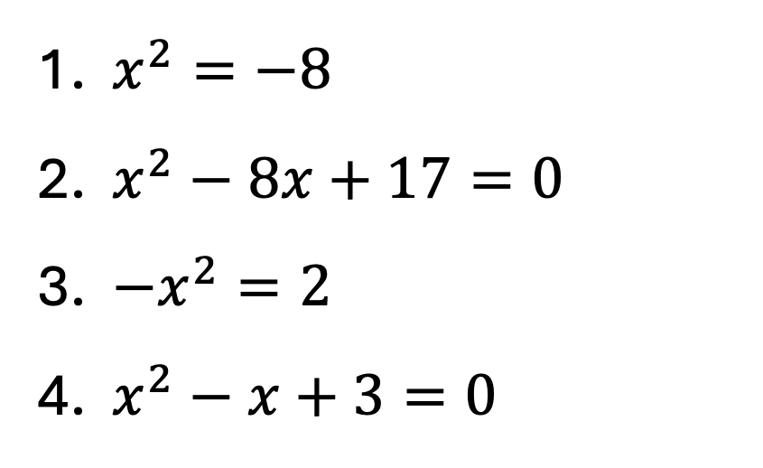
Práctica
Ejercicios
Resuelva las siguientes ecuaciones cuadráticas:
$x^{2}=−8$
$x^{2}−8x+17=0$
$−x^{2}=2$
$x^{2}−x+3=0$

Slide 15
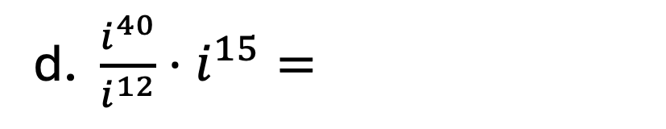
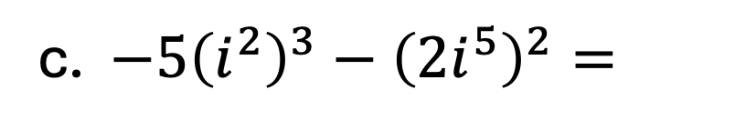

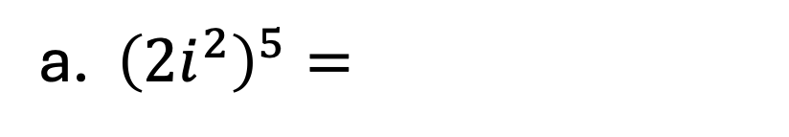
Práctica
Ejercicios
Calcule las siguientes operaciones con números imaginarios:
a. ${\left(2i^{2}\right)}^{5}=$
c. ${−5\left(i^{2}\right)}^{3}−{\left(2i^{5}\right)}^{2}=$
b. ${12\left(i^{2}\right)}^{4}+{\left(2i^{3}\right)}^{2}=$
d. $\frac{i^{40}}{i^{12}}⋅i^{15}=$

Slide 16
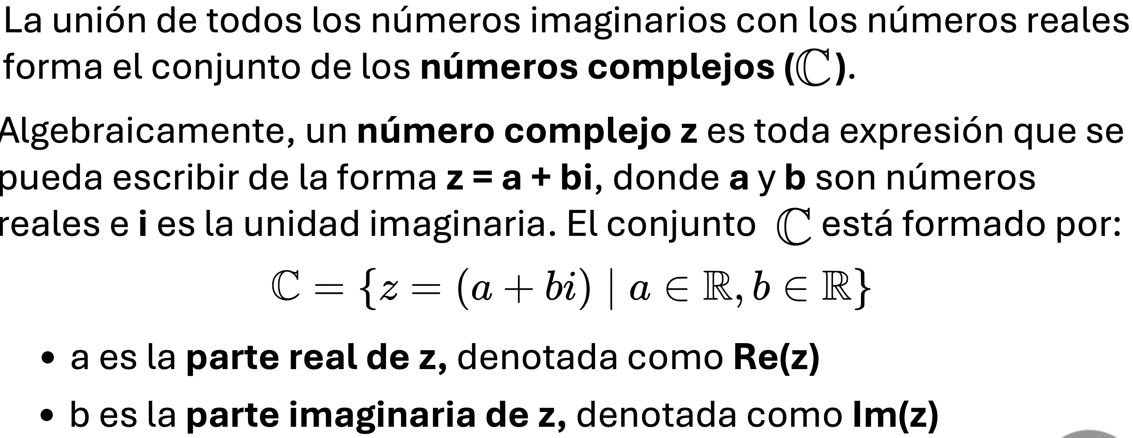
Concepto
Número complejo

Slide 17




Práctica
Ejercicios
Complete con la parte real e imaginaria de cada número:
a. $z=2+7i$
c. $z=8$
b. $z=−7i+3$
d. $z=5i$

Slide 18
Objetivo de aprendizaje
Representar números complejos de manera gráfica en el plano de Argand.

Slide 19
Recordar
Potencias de base $i$
A partir de la quinta potencia de base $i$, los valores comienzan a repetirse cada 4 elementos formando un patrón.
Potencia | Valor
$$i^{4n+0}$$ | $$1$$
$$i^{4n+1}$$ | $$i$$
$$i^{4n+2}$$ | $$−1$$
$$i^{4n+3}$$ | $$−i$$

Slide 20
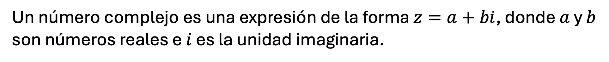
Recordar
Número complejo
Un número complejo es una expresión de la forma $z=a+bi$, donde $a$ y $b$ son números reales e $i$ es la unidad imaginaria.

Slide 21
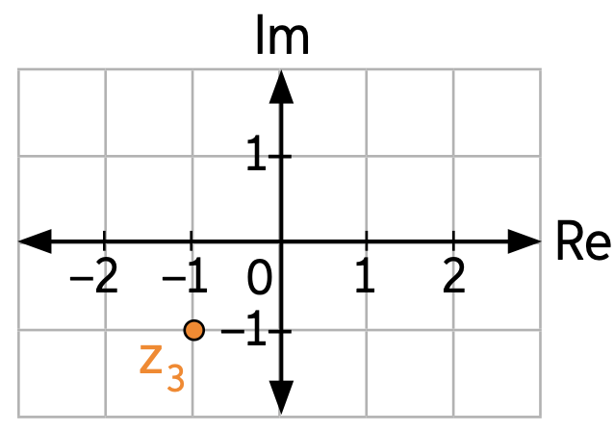
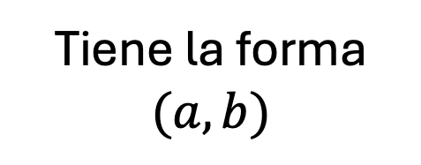



Concepto
Representaciones de un n° complejo
Un número complejo se puede representar de tres maneras equivalentes:
Forma binomial
Par ordenado
Repr. gráfica
$$−1−i$$
$$(−1,−1)$$
Tiene la forma $a+bi$
Tiene la forma $(a,b)$

Slide 22


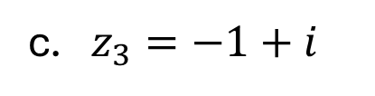

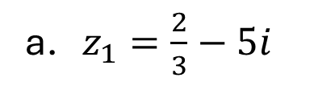
Ejemplos
Representación como par ordenado
Representemos los siguientes números complejos como par ordenado
$$z=(a,b)$$
a. $z_{1}=\frac{2}{3}−5i$
b. $z_{2}=−i$
c. $z_{3}=−1+i$
d. $z_{4}=4$

Slide 23
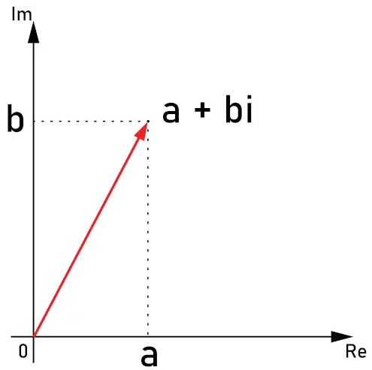
Gráfica
Representación de un n° complejo
Los números complejos se ubican en un plano similar al plano cartesiano.
En el eje horizontal, se ubica la parte real del número.
En el eje vertical, se ubica la parte imaginaria del número.

Slide 24
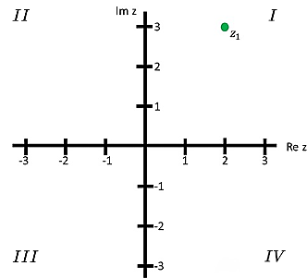
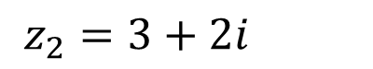
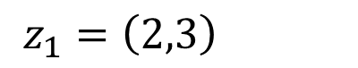
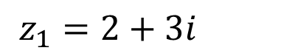
Ejemplo
Representación de un n° complejo
Representación en el plano de Argand
$z_{1}=2+3i$
$z_{1}=\left(2,3\right)$
¿Cómo sería la grafica de ?
$z_{2}=3+2i$

Slide 25
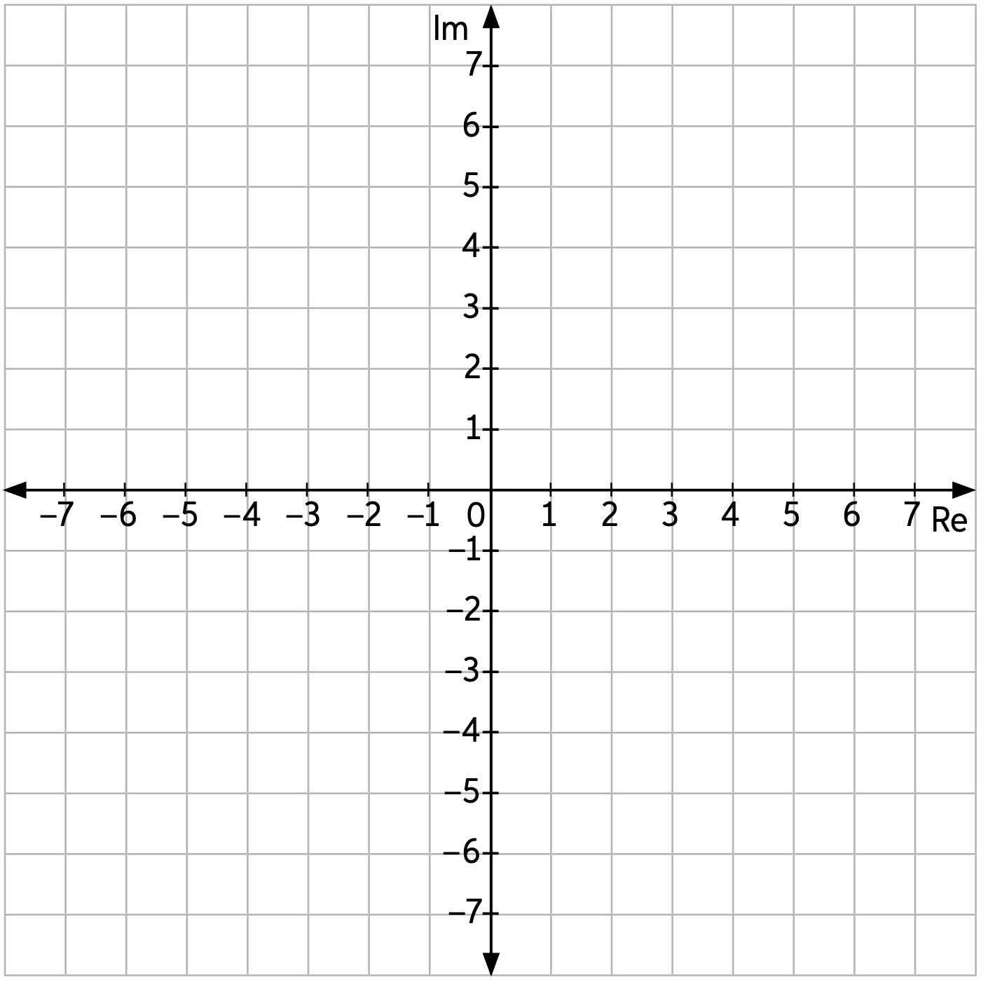
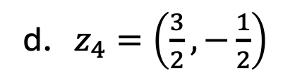
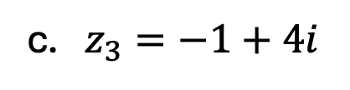
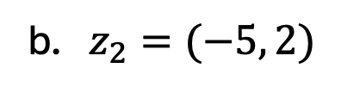
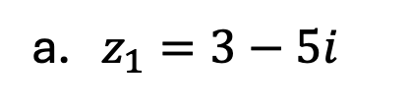
Ejemplos
Representación en el plano de Argand
Representemos los siguientes números complejos en el plano.
a. $z_{1}=3−5i$
b. $z_{2}=(−5, 2)$
c. $z_{3}=−1+4i$
d. $z_{4}=\left(\frac{3}{2}, −\frac{1}{2}\right)$

Slide 26
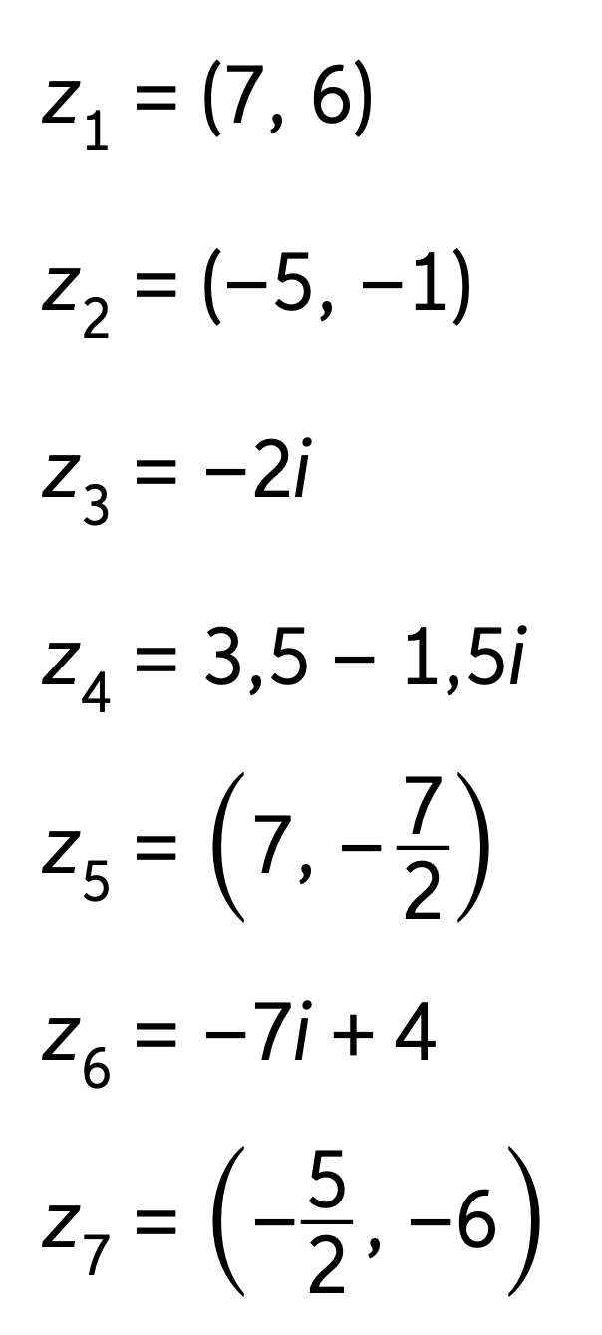
Actividad
Representación en el plano de Argand
Representa en el plano de Argand los vectores asociados a cada número complejo.

Slide 27
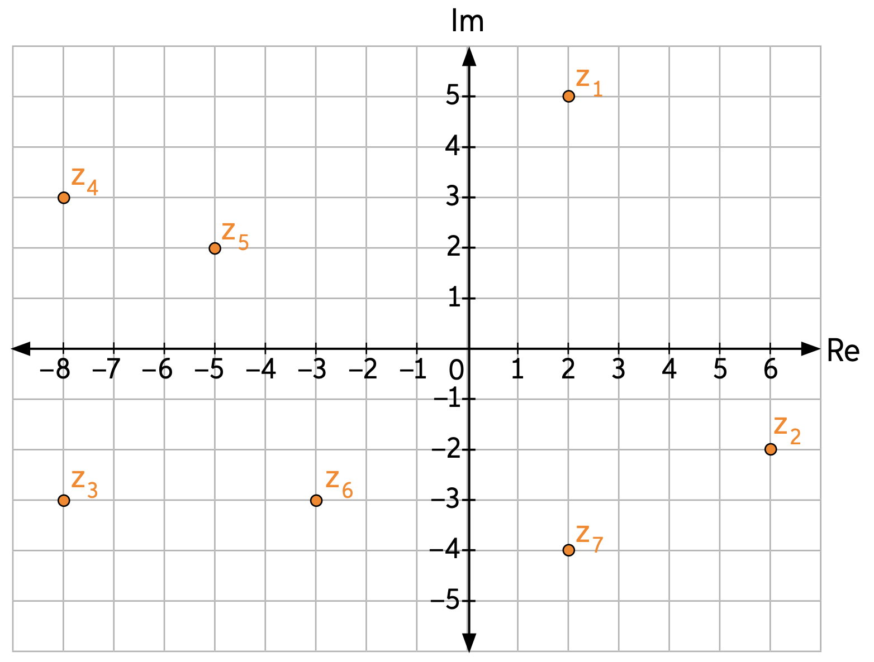
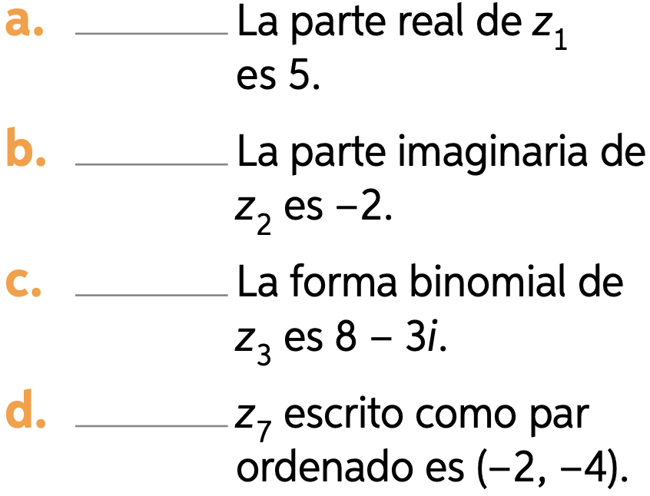
Actividad
Resolvamos en conjunto
Decide si las afirmaciones son verdaderas o falsas.

Slide 28
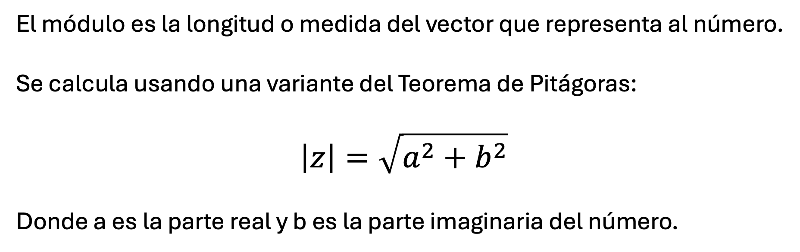
Concepto
Módulo de un número complejo
El módulo es la longitud o medida del vector que representa al número.
Se calcula usando una variante del Teorema de Pitágoras:
$$\left|z\right|=\sqrt{a^{2}+b^{2}}$$
Donde a es la parte real y b es la parte imaginaria del número.
Ejemplo
Calcule el módulo de $z=6+7i$.

Slide 29
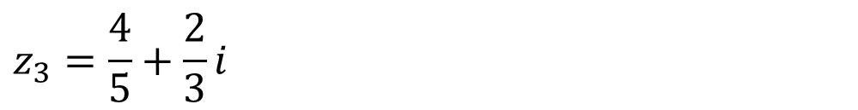
Actividad
Módulo de un número complejo
Calcula el módulo de los siguientes números complejos:
1.
$$z_{1}=−3+4i$$
$$z_{2}=\left(−3,3\right)$$
2.
$$z_{3}=\frac{4}{5}+\frac{2}{3}i$$
3.
$$z_{4}=\sqrt{3}+2i$$
4.

Slide 30




Concepto
Conjugado de un número complejo
El conjugado de $z=a+bi$ se define como $\overline{z}=a−bi$.
Ejemplos
Calcule el conjugado de los siguientes números complejos:
a. $z=−3+4i$
c. $z=−2i$
b. $z=8−\sqrt{2}i$
d. $z=8$

Slide 31
Actividad
Conjugado de un número complejo
Calcula el módulo de los siguientes números complejos:
1.
$$z_{1}=5+6i$$
$$z_{2}=\left(−3,7\right)$$
2.
$$z_{3}=1−i$$
3.
$$z_{4}=\left(0,−4\right)$$
4.

Slide 32
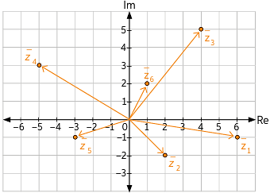
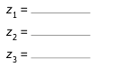
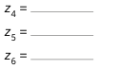
Actividad
Conjugado de un número complejo
El plano de Argand muestra el conjugado de 6 números complejos. Escribe cada número complejo de forma binomial.

